Slide 1
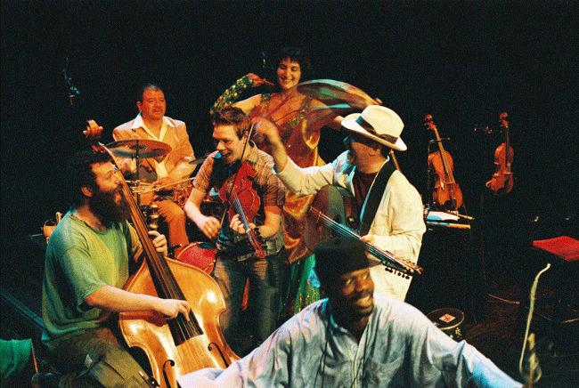
Världsmusik
-En blandning av musik från hela världen!

Slide 2
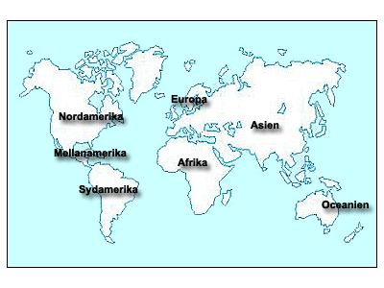
Musik i olika världsdelar
Vi ska titta närmare på traditionell musik från:
Sverige, Afrika Mellanöstern, Indien, Latinamerika

Slide 3
Viktigt inom all folkmusik
Okänd kompositör= Man vet oftasdt inte vem som hittat på musiken.
De yngre lär sig genom att härma de äldre.
Olika versioner av samma sång finns på olika platser.
Man sjöng både under arbete och fest.

Slide 4
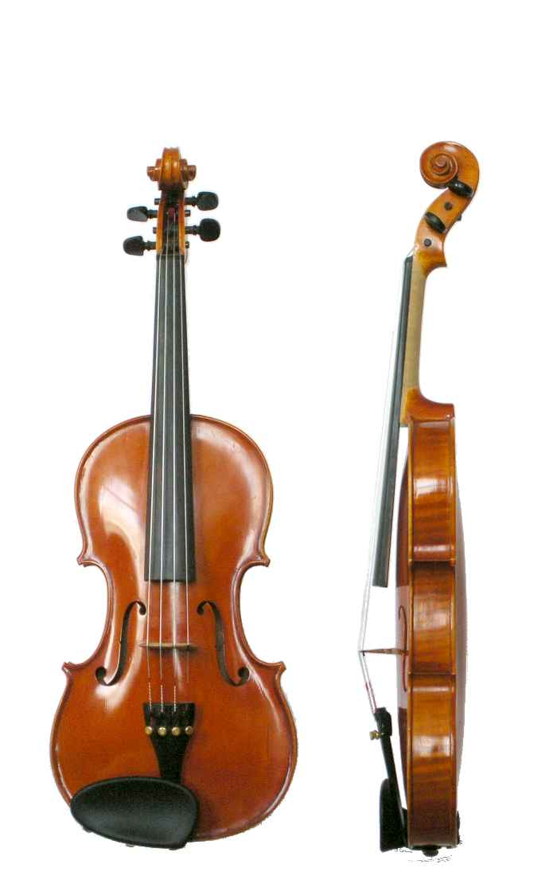
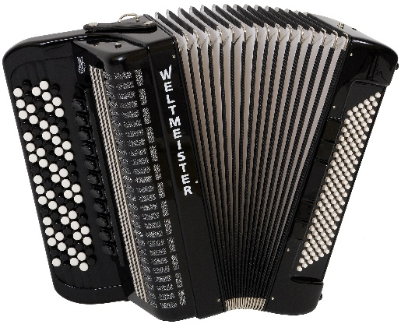
Svensk folkmusik
Fiol
Dragspel

Slide 5
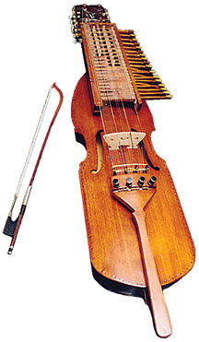
Nyckelharpan Upplands (Sveriges?) nationalinstrument
Nyckelharpan är ett av de typiska instrumenten i svensk folkmusik. Den har starkt fäste i Uppsala och norra Uppland, men har under 1900-talets senare hälft spritts därifrån till hela Sverige.
Nyckelharpan är ett stråkinstrument med tangenter (nycklar) som trycker mot strängarna för att korta av strängen till önskad tonhöjd.
För att frambringa ljud används en stråke. Det karakteristiska nyckelharpsljudet uppstår genom resonanssträngar som finns under spelsträngarna.

Slide 6
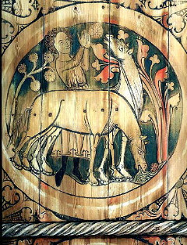
Visor
Redan på 1200-talet har
man hittat texter med
Staffan var en stalledräng.

Slide 7
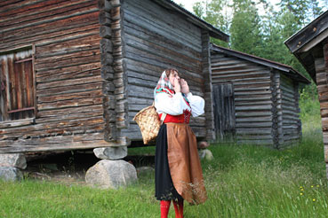
Kula: En sång-teknik på fäboden
Man kulade på fäbodarna för att:
Locka på djuren
Prata med varandra när man var långt ifrån varandra.

Slide 8
Traditionella danser i Sverige
Schottis med Delsbo folkdanslag
Ringdans: Små grodorna

Slide 9
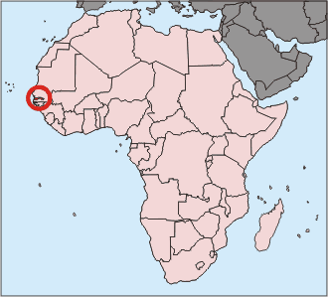
Väst- afrikansk musik

Slide 10
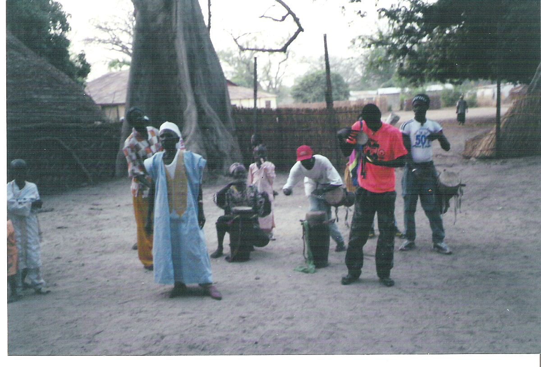
Musikerfamiljer i wolofstammen kallas för ”Griots”

Slide 11
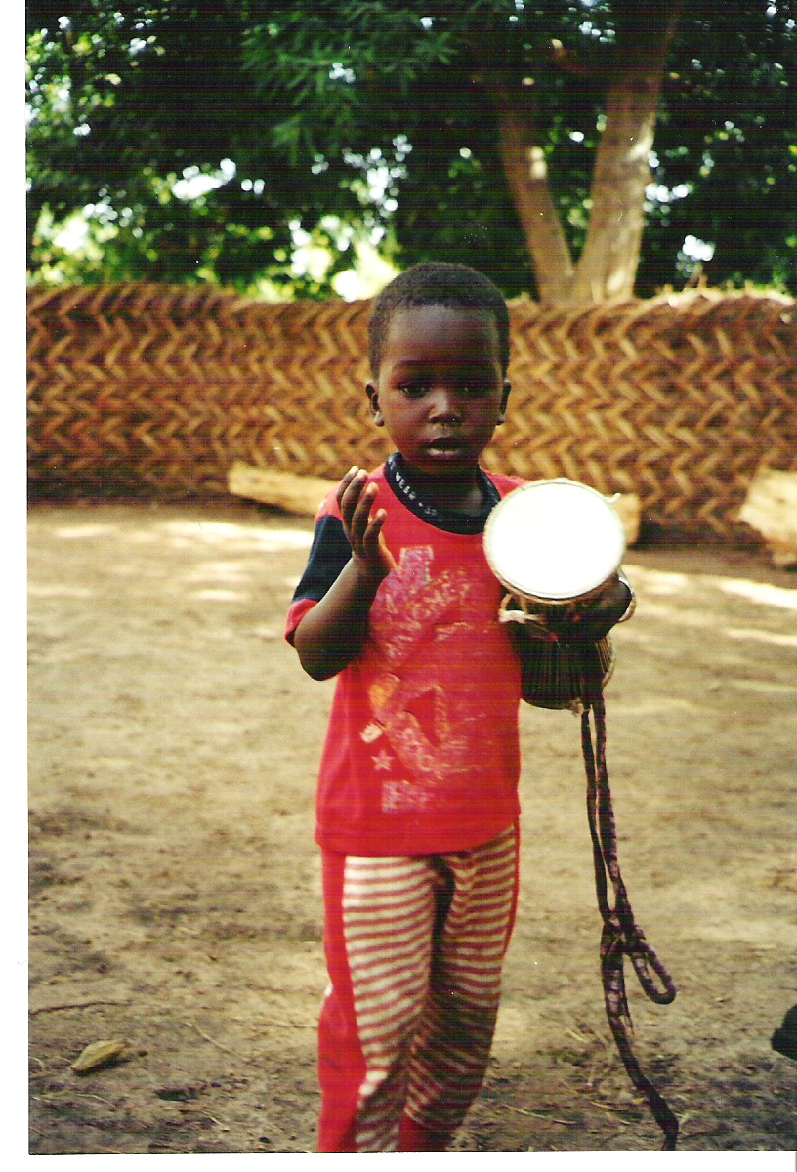
Barnen i griot-
familjerna
lär sig
spela genom
muntlig
tradition.

Slide 12
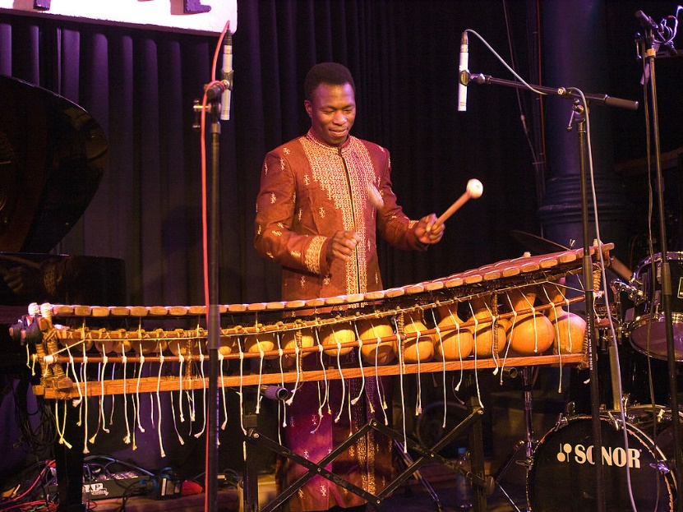
Balafonen är ett
mycket gammalt
afrikanskt
instrument
som är föregångaren
till xylofonen.
När man spelar slår
man med klubbor på träbitar i
olika storlekar.

Slide 13
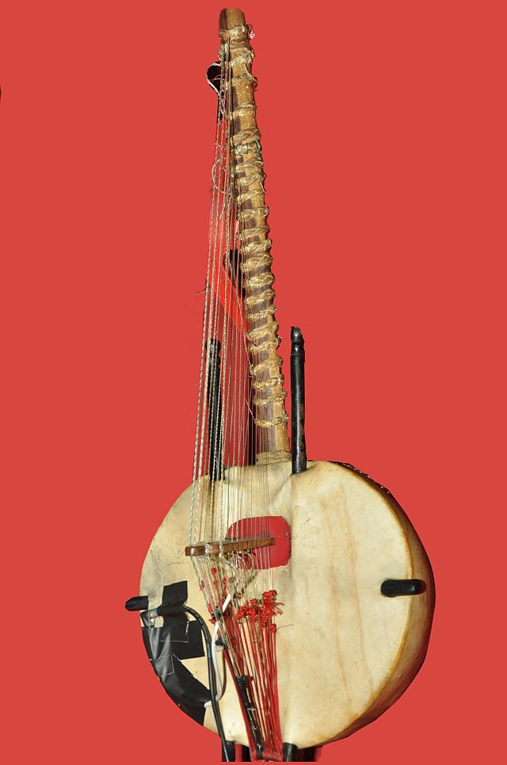
Kora liknar
en harpa och
spelas av
Mandinkafolkets
musiker, som
kallas för
”Jalis”.
Jalis sjunger till sitt
ackompanjemang och
berättar historier.

Slide 14
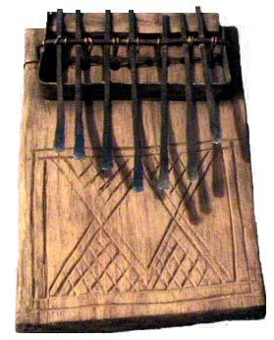
Tumpiano
Tumpianot är vanligt i hela södra Afrika
Instrumentet kallas även för Kalimba

Slide 15
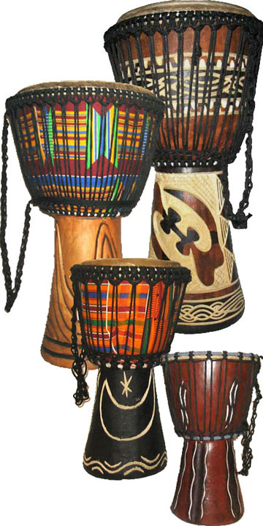
Djembe
Djembe är en
trumma från västra
Afrika.
Instrumentet är numera vanligt även inom popmusik.

Slide 16
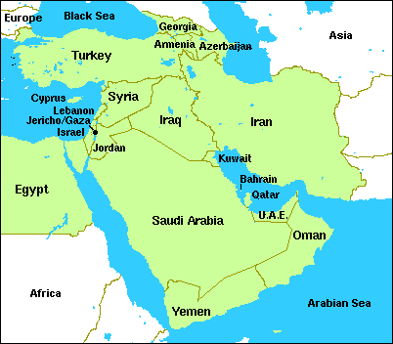
Mellanöstern

Slide 17
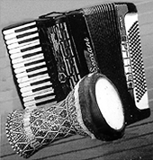
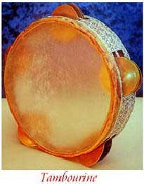
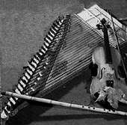
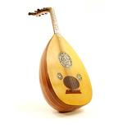
Viktiga instrument:
Dragspel/Accordeon
Fiol
Qanun
Nayflöjt
Darbukka
Tamburin
Ud/Oud

Slide 18
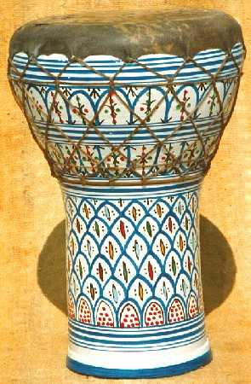
Darbukka
Darbukka är en trumma gjord
av keramik och fiskskin.
http://www.youtube.com/watch?v=DpSFjZeaBYI

Slide 19
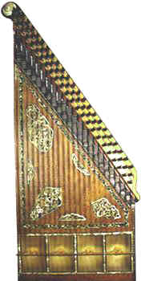
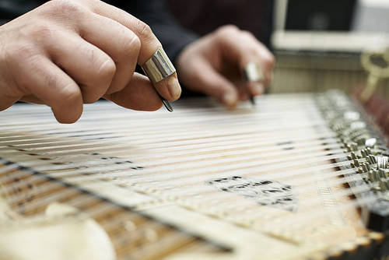
Qanun
Qanun är en sorts liggande harpa och kommer ursprungligen från Egypten.
http://www.youtube.com/watch?v=A8JfSQbVf5k

Slide 20
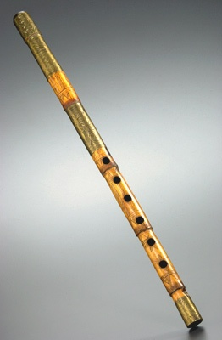
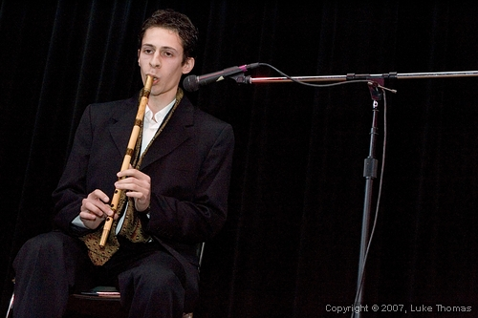
Nayflöjten
Nay är en kantblåst flöjt. Namnet kommer från det persiska ordet för vass.
http://www.youtube.com/watch?v=CBGfdcadD6o

Slide 21
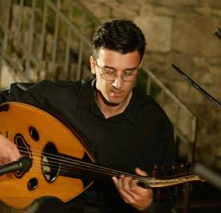
Ud/Oud
Ud/Oud är en
arabiska luta
och är föregångaren
till gitarren.

Slide 22
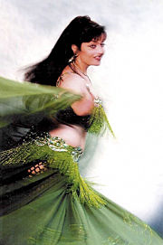
Orientalisk dans/ Magdans
Magdansen anses vara världens äldsta dans.
Typisk för dansen är att man skakar rytmiskt på höfterna samtidigt som händerna gör följsamma och mjuka rörelser.

Slide 23
Dabke är en långdans som dansas av män på fester.
Dabke på flygplatsen: http://www.youtube.com/watch?v=QgeJz1h_BY0
____________________
Alla instrument från mellanöstern tillsammans:
http://www.youtube.com/watch?v=JGQK1VY XaPg

Slide 24
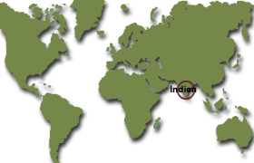
Indien

Slide 25
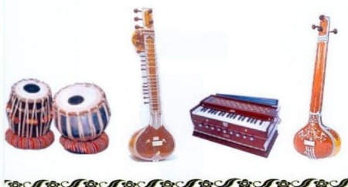
Viktiga instrument:
Tablas
Sitar
Harmonium

Slide 26
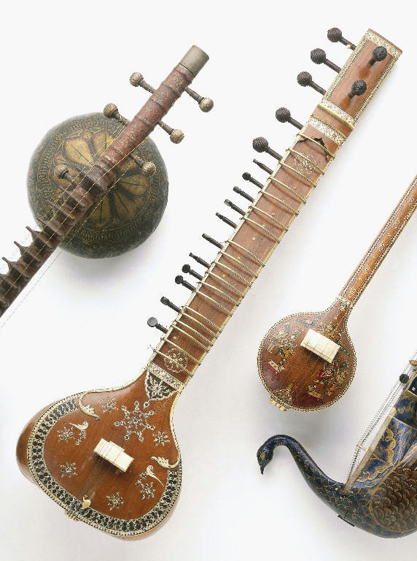
Sitar
Sitaren är en indisk luta.
På sitaren spelar man
ragamusik.
Raga betyder känsla.
Det finns olika ragor
för olika tillfällen.

Slide 27
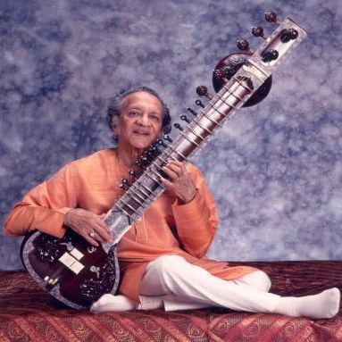
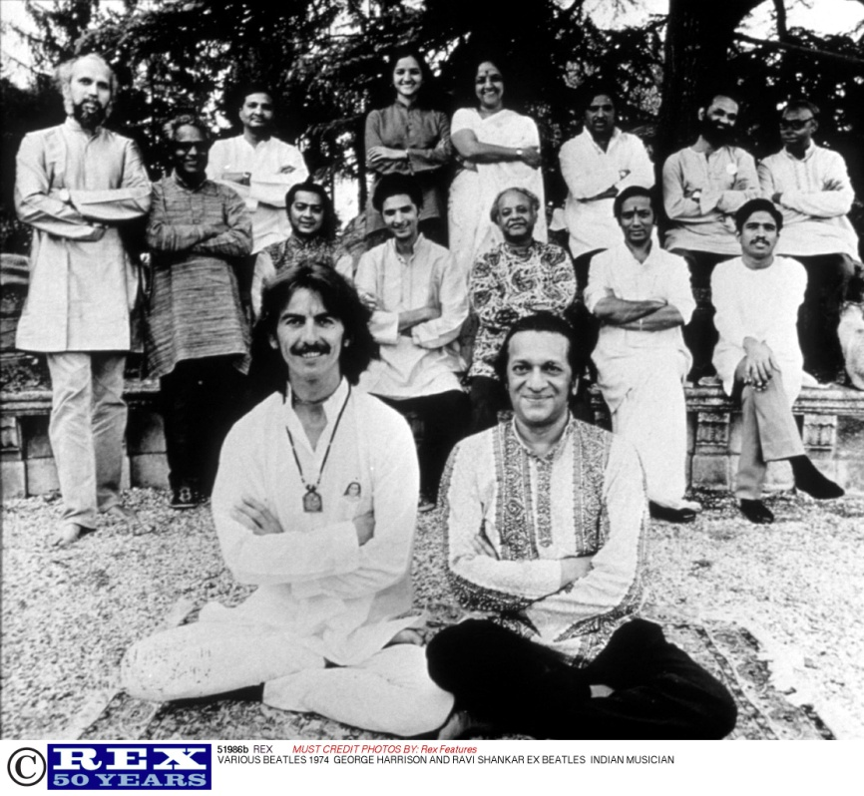
Ravi Shankar
Världsmusikens fader
Han lärde George Harrison att spela sitar
The Beatles använder en sitar i sin låt Norwegian wood.

Slide 28
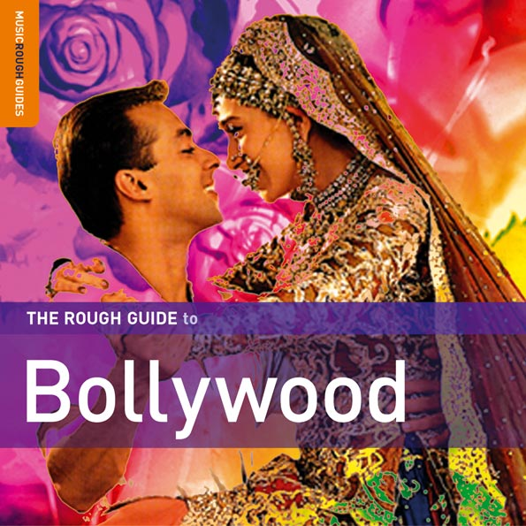
Bollywood
Indiens svar på
Hollywood
Gör mest filmer i världen
Musikalfilmer med
mycket dans
Musiken i filmen
är en stor del av
populärmusiken i Indien.

Slide 29
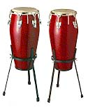
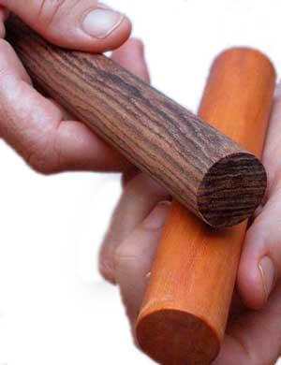
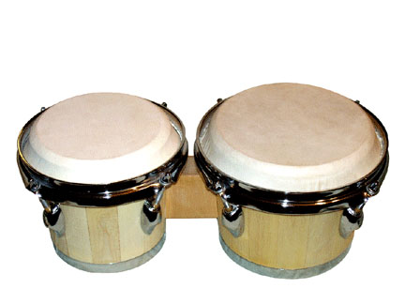
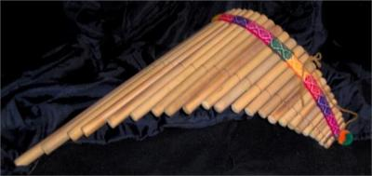
Några instrument från Sydamerika
Panflöjt: ett arv
från den indianska kulturen
Congas: Höga,
långsmala trummor
Claves: ”rytmpinnar”
”
Cow-bell: ”koskälla”
Bongos: Två mindre
tummor
Guiro. ”gurka

